Slide 1


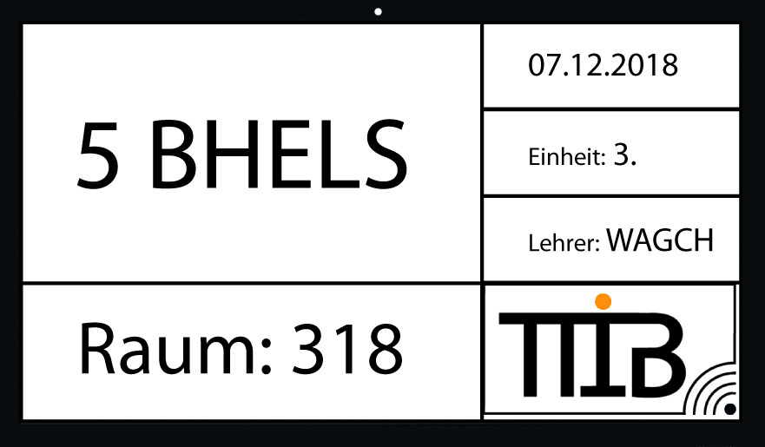





TTIB – digitales Klassenschild
DIPLOMARBEIT 2018/19
Time Table Info Board
Projektziele:
digitales Klassenschild
Effektive Suche nach einer leeren Klasse
Vereinfachung der Lehrersuche
Vorschau auf die nächsten Einheiten
möglichst autarker Betrieb
Nur 1x pro Jahr aufladen
Perfekt aufeinander abgestimmte Akkutechnologie
Solarpanels für zusätzliche Akkulaufzeit
KLASSE
5 BHELS
BETREUER
DI Roland Sageder
PROJEKTANTEN
Ambros Weiß
Philipp Meingaßner

